Slide 1
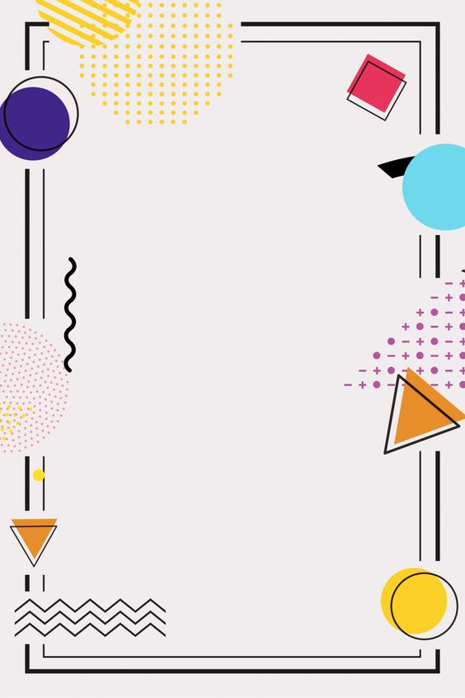

Escuela Normal de Educación Preescolar
Licenciatura en Educación Preescolar
Ciclo Escolar 2020-2021
Curso: Forma, espacio y medida.
Titular: José Luis Perales Torres
Alumna: Evelin Medina Ramírez -17
Mónica Guadalupe Bustamante Gutiérrez -4
Sandra Luz Flores Rodríguez -19
“La enseñanza de la geometría en el jardín de infantes”
Segundo Semestre
Sección: D
Junio 2021

Slide 2

Enfoque para la enseñanza de la geometría en la educación inicial
La geometría se constituyo históricamente alrededor de dos grandes problemáticas
La medida de las magnitudes geométricas (longitud, superficies, volúmenes)
La representación plana de situaciones espaciales.

Slide 3

Dos campos de conocimiento
El de los conocimientos que el niño necesita para organizar y controlar sus relaciones habituales con el espacio físico, llamado “estructuración del espacio”;
2. el de la Geometría propiamente dicha.

Slide 4
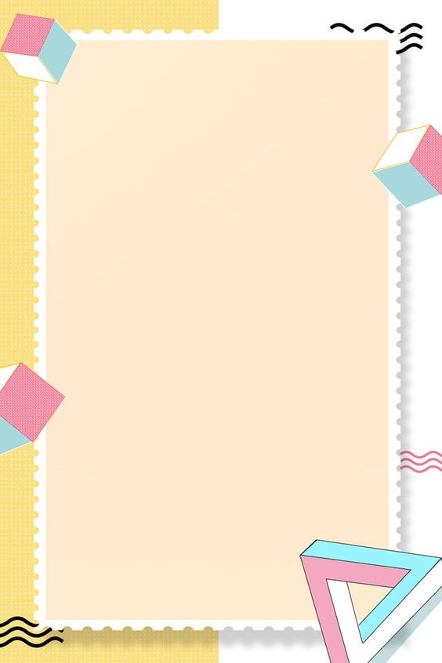
Los conocimientos espaciales
Se vinculan con la relación del espacio, sus representaciones, sus desplazamientos, etc.
Suele pensarse que los alumnos deben hacer cosas sobre el espacio real (observar, tocar, etc.) para abstraer de allí conocimientos espaciales.
Sin embargo los conocimientos espaciales no se construyen por abstracción directa del espacio real. Sino a partir de utilizar las propias conceptualizaciones en la resolución de problemas que plantea dicho espacio.

Slide 5
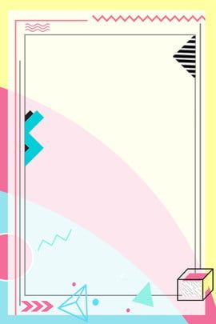
Los PROBLEMAS VICULADOS A LOS CONOCIMIENTOS ESPACIALES.
Los problemas vinculados a los conocimientos espaciales conciernen al espacio sensible y pueden referirse a diferentes acciones como: construir, desplazarse, desplazar objetos, ubicar objetos en el espacio, ubicarse a sí mismos, dibujar, etcétera.

Slide 6
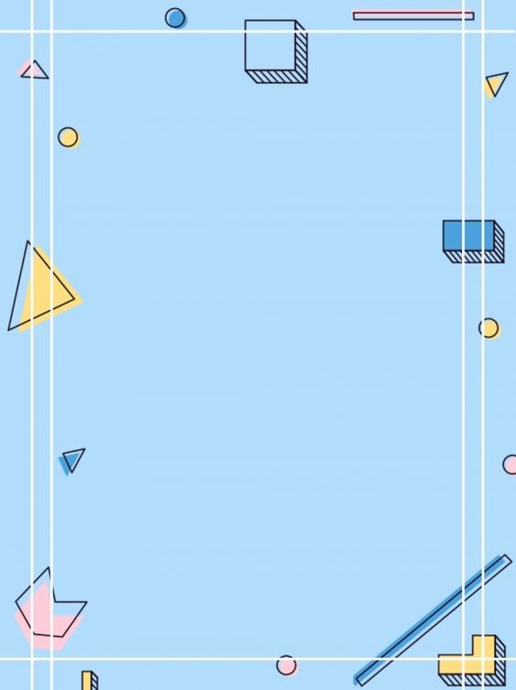
Los conocimientos geométricos
Se vinculan a las formas geométricas; líneas, figuras y cuerpos, así como también a sus propiedades, relaciones, etc.
Uno de los objetivos de la Geometría fue el estudio de las formas y de las propiedades de los objetos naturales. Al ser éstos tan variados, resultó imposible estudiar las diferentes formas de cada uno de ellos exhaustiva y rigurosamente tal como hace la matemática.

Slide 7
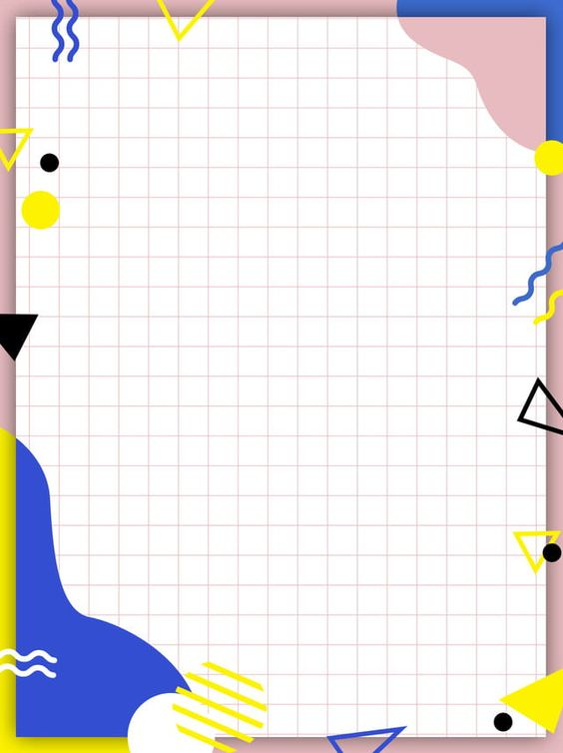
Las primeras aproximaciones que los chicos hacen al conocimiento de las figuras, éstas son tratadas esencialmente como “dibujos”
Si bien un niño de Nivel Inicial es capaz de reconocer el dibujo de un cuadrado, si se le pregunta cómo “sabe” que ese dibujo representa a un cuadrado, seguramente nos contestará: “por que sí, porque es un cuadrado”.

Slide 8

Los PROBLEMAS VICULADOS A LOS CONOCIMIENTOS Geométricos.
Los problemas vinculados a los conocimientos geométricos se refieren o a un espacio constituido por las conceptualizaciones que el niño se construye acerca del espacio físico.
La relación espacio-geometría, se da porque la geometría tiene que ver con el espacio, ya que dentro de el, existen posiciones, movimientos, desplazamientos, pero también existen objetos.

Slide 9
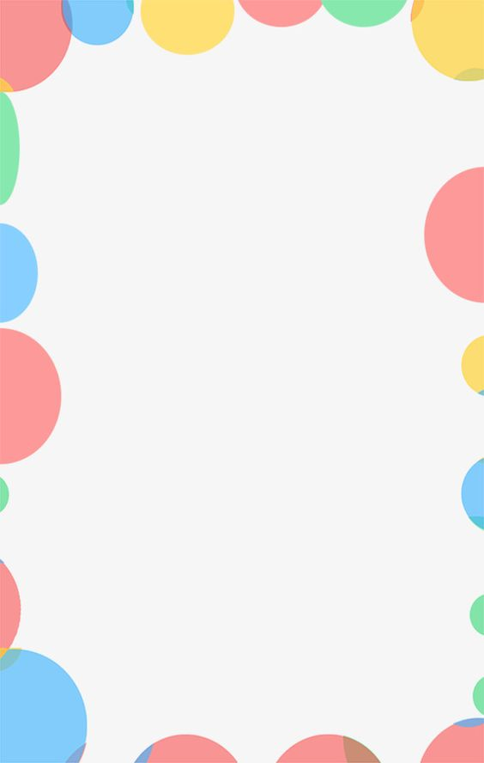
Ejemplo:
Al anticipar si una mesa va a pasar o no por la abertura de una puerta. El reconocimiento de la forma de la mesa, permite tomar decisiones acerca de cómo desplazarla en el espacio: si es necesario establecer rotaciones, qué dirección imprimirle a la traslación, etcétera.

Slide 10

La enseñanza de las figuras y los cuerpos geométricos

Slide 11

La enseñanza de la Geometría en el Nivel Inicial apunta a dos grandes objetivos estrechamente imbricados: que los niños se inicien en la construcción de conocimientos geométricos elaborados a lo largo de la historia de la humanidad, y en un modo de pensar propio del saber geométrico.

Slide 12
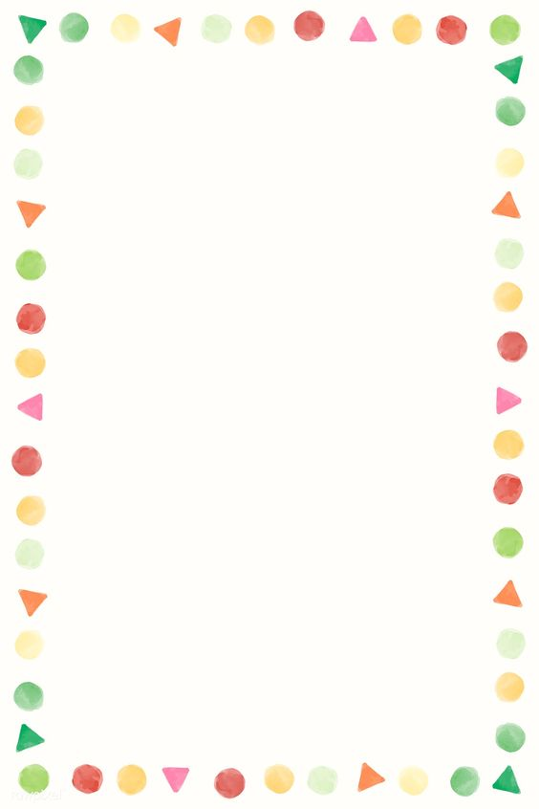
ACTIVIDADES:

Slide 13
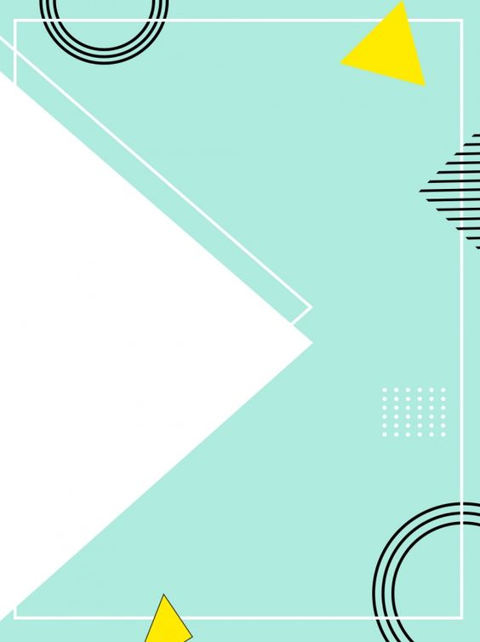
“Copiado de figuras”
Materiales:
• para cada alumno, un cuadrado dibujado sobre una hoja cuadriculada;
• otra hoja cuadriculada del mismo tamaño, lápiz, goma.
Organización de la actividad: trabajo individual
Presentación del problema: el maestro explica a sus alumnos que tienen que hacer lo necesario para copiar en la otra hoja, el cuadrado que les dio dibujado; lo único que no pueden hacer es calcarlo. Tienen que quedar iguales. Una vez que lo hayan dibujado, van a tener que superponerlo sobre el modelo a trasluz para ver si quedaron iguales o no

Slide 14
Análisis de la situación
La tarea de reproducir el cuadrado sobre la hoja cuadriculada lleva a los alumnos a establecer ciertas relaciones. Por ejemplo, anticipar cuántos cuadraditos mide cada lado y cómo “doblan” los lados. Hay una anticipación implícita que los lleva a pensar que si siguen esas acciones van a obtener ese cuadrado.

Slide 15

“Otras situaciones posibles”
Observación de objetos geométricos
Esta situación consiste en observar cuerpos geométricos describiendo sus formas, para avanzar en el descubrimiento de lo que tienen en común: por ejemplo, analizar que tienen en común los cilindros entre sí; los cubos; los conos; las pirámides; etcétera.
Clasificaciones
En un principio, se puede les pedir a los alumnos que clasifiquen sin tener en cuenta un atributo determinado; luego, por cantidad de lados, diferentes formas, tipo de caras, lados rectos o curvos, etcétera. También se podría proponer que agrupen las figuras para guardarlas en diferentes cajas para decir, luego, que cartel le pondrían a cada caja.
Representaciones gráficas
La maestra entrega “planos” para que, con bloques, los niños realicen una construcción que resulte igual al modelo.

Slide 16
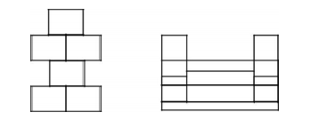

Slide 17
ACTIVIDADES planteadas

Slide 18

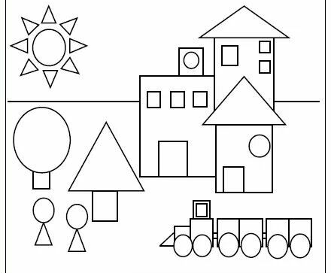
BUSCA Y COLOREAR LAS FIGURAS QUE ENCUENTRES CON LOS SIGUIENTES COLORES:
Circulo: verde
Cuadrado: azul
Triangulo: rojo
Rectángulo: amarillo

Slide 19

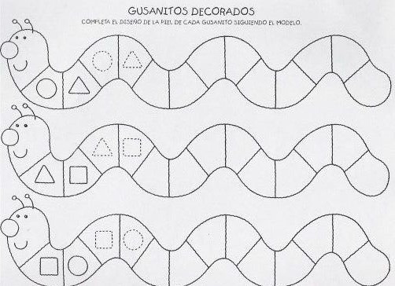
Completa la piel del gusanito con las figuras.

Slide 20
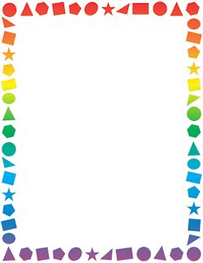
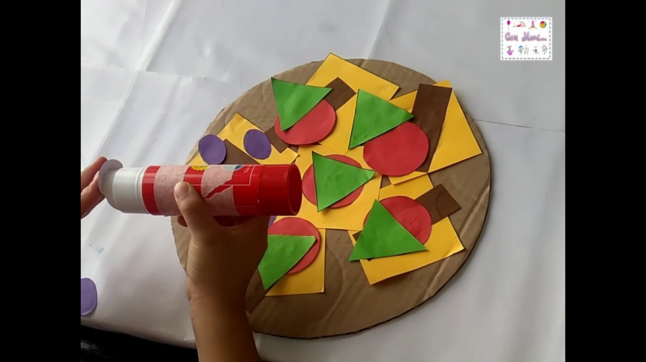
CON AYUDA DE PAPIS REALIZARAN UNA PIZZA GEOMETRICA, UTILIZANDO EL CIRCULO, TRIANGULOS, CUADRADOS , RECTANGULOS; CON MATERIAL LIBRE.

Slide 21
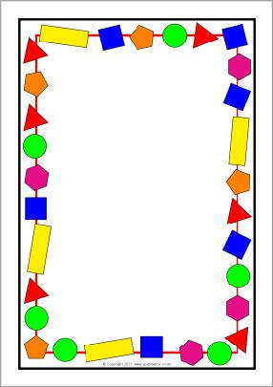
Bibliografía

